Slide 1
Curso de Introdução à Programação com foco em Front - End
Proz Tecnologia, ministrado pela tutora Caroline Medeiros

Slide 2

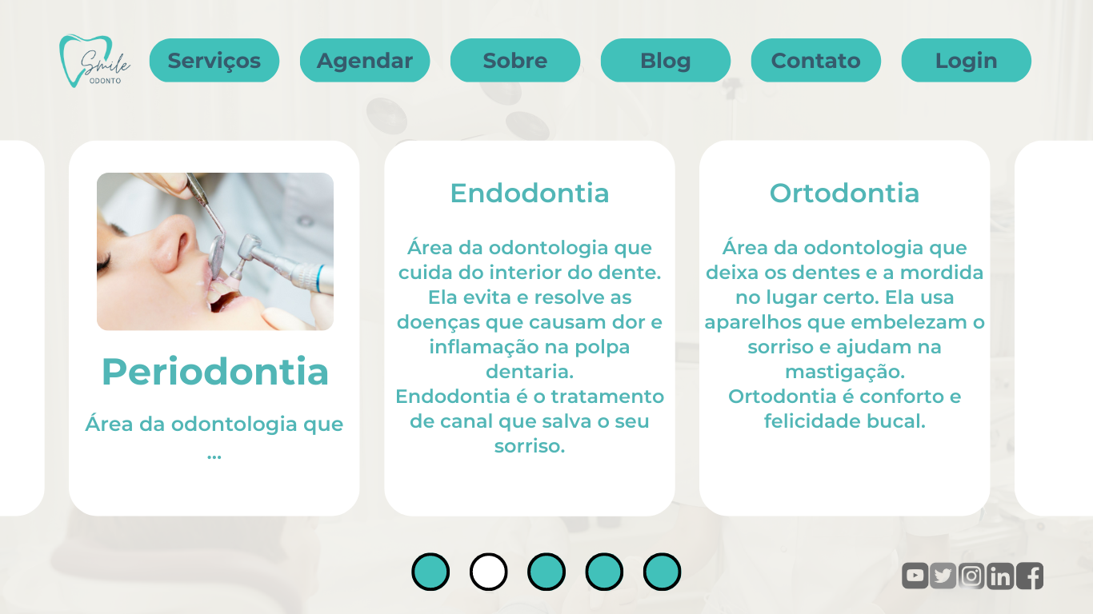
Visão geral do projeto
O produto:
Desenvolver uma página web para a área da saúde bucal.
Duração do projeto:
Insira o tempo que você trabalhou neste projeto de design, por exemplo, mês e ano de inicio e mês e ano de finalização

Slide 3
Visão geral do projeto
O problema:
Criar uma plataforma digital que oferece uma experiência agradável e informativa para os pacientes
A meta:
Nosso objetivo é criar um design elegante e fácil de usar, além de garantir que o conteúdo reflita uma abordagem moderna e compassiva do consultório para a odontologia.

Slide 4
Visão geral do projeto
Minha função:
Identifique seu papel no projeto, por exemplo, designer líder de UX, pesquisador de UX etc.
Responsabilidades:
Liste as responsabilidades que teve ao longo do projeto, por exemplo, pesquisa de usuários, wireframe, prototipagem etc.

Slide 5
Pesquisa com usuários
Personagens
Declarações de problema
Mapas da jornada do usuário
Entendendo o usuário

Slide 6
Pesquisa com usuários: resumo
Escreva um pequeno parágrafo descrevendo sua pesquisa de usuário.
Isso pode incluir o tipo de pesquisa que você realizou, suposições que fez ao entrar na pesquisa, e como suas suposições mudaram após a realização da pesquisa.

Slide 7
Pesquisa com usuários: aspectos problemáticos
1
2
3
4
Aspecto problemático
Aspecto problemático
Aspecto problemático
Aspecto problemático
Escreva uma ou duas frases refletindo sobre o aspecto problemático listado acima e como isso guiará os projetos no futuro.
Escreva uma ou duas frases refletindo sobre o aspecto problemático listado acima e como isso guiará os projetos no futuro.
Escreva uma ou duas frases refletindo sobre o aspecto problemático listado acima e como isso guiará os projetos no futuro.
Escreva uma ou duas frases refletindo sobre o aspecto problemático listado acima e como isso guiará os projetos no futuro.

Slide 8
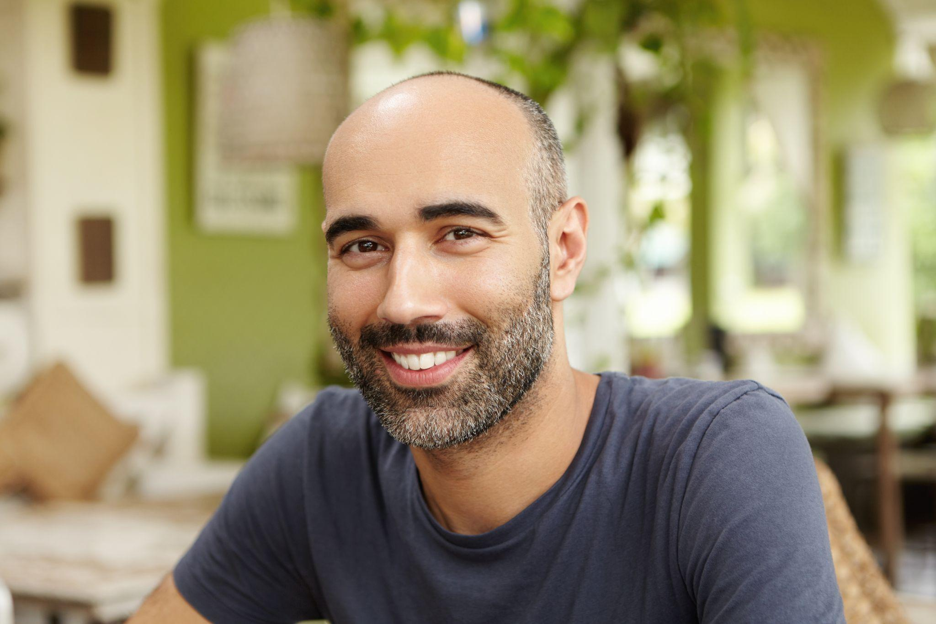
“Adoro assistir filmes de comédia romântica com a esposa , mas prefiro muito mais assistir filmes de ação e suspense.”
Metas
Assistir aos melhores trailers dos filmes que estão em cartaz ou que vão estrear em breve, comprar os ingressos online com antecedência e segurança
Frustrações
Não saber quais filmes estão em cartaz ou se esgotaram os ingressos, ter que enfrentar filas e congestionamentos para ir ao cinema
Carlos da Silva
Idade:
Educação:
Cidade Natal:
Família:
Ocupação:
35 anos
Administração
São Paulo - S.P
Casado
Gerente de Vendas
Carlos adora se divertir e relaxar depois do trabalho, sair com a família e amigos e aproveitar as promoções e descontos do cinema, assistir aos filmes mais populares e comentados.

Slide 9
Persona: Carlos da Silva
Objetivo: Assistir trailer de filme
AÇÃO | Abrir o aplicativo | Selecionar genero de filme | Selecionar filme | Assistir ao trailer
LISTA DE TAREFAS | A. Desloqueia seu celular B. Clica no ícone do aplicativo C. Digita seu login e senha para entrar no app | A. Clica no icone de menu B. Clica na aba genero de filme C. Seleciona o gênero de filme que está interessado | A. Clica no filme que interessou B. Clica nas informações para ler a sinopse,o elenco e a classificação do filme | A. Clica icone para assistir o Trailer B. Assisti o Trailer C. Fecha o aplicativo
SENTIMENTO | Animado Curioso | Satisfeito Feliz | Interessado Envolvido | Impressionado Entretido
OPORTUNIDADES DE MELHORIA | O aplicativo poderia oferecer recomendações personalizadas baseadas nas escolhas anteriores, avaliações e preferências do usuário. | O aplicativo poderia permitir que o usuário criasse uma lista de filmes que ele quer ver no futuro | Assim que clicar no filme o aplicativo poderia já apresentar a foto do cartaz do filme com sua sinopse e demais informações abaixo. | Colocar uma área de seleção de cinema, data e horário e compra de ingressos online

Slide 10

“Tento me manter atualizada sobre as novidades do mundo do cinema, encontrar filmes que me façam rir ou chorar, adoro compartilhar as minhas opiniões e recomendações com os amigos nas redes sociais.”
Metas
Assistir aos trailers dos filmes que mais combinam com o seu perfil e humor, descobrir novos filmes que não estão no cinema mas estão disponíveis em outras plataformas online
Frustrações
Não ter muita variedade de filmes no cinema da sua cidade, não saber se os filmes são bons ou ruins antes de assistir, não ter dinheiro suficiente para ir ao cinema toda semana
Juliana Souza
Idade:
Educação:
Cidade Natal:
Família:
Ocupação:
18 anos
Ensino Médio
Franca - S.P
Solteira
Estudante
Juliana é muito estudiosa,sempre se empenha ao máximo nos estudos para não atrasar e tirar notas boas.
Ela adora ouvir música e podcasts, fazer compras online,mas sua paixão é ir ao cinema assistir filmes de romance e comédia.

Slide 11
Persona: Juliana Souza
Objetivo: Assistir trailer de filme
AÇÃO | Abrir o aplicativo | Selecionar genero de filme | Selecionar filme | Assistir ao trailer
LISTA DE TAREFAS | A. Desloqueia seu celular B. Clica no ícone do aplicativo C. Digita seu login e senha para entrar no app | A. Clica no icone de menu B. Clica na aba genero de filme C. Seleciona o gênero de filme que está interessado | A. Clica no filme que interessou B. Clica nas informações para ler a sinopse,o elenco e a classificação do filme | A. Clica icone para assistir o Trailer B. Assisti o Trailer C. Fecha o aplicativo
SENTIMENTO | Animada Curiosa | Satisfeita Feliz | Interessada Envolvida | Impressionada Entretida
OPORTUNIDADES DE MELHORIA | O aplicativo poderia oferecer recomendações personalizadas baseadas nas escolhas anteriores, avaliações e preferências do usuário. | O aplicativo poderia permitir que o usuário criasse uma lista de filmes que ele quer ver no futuro | Assim que clicar no filme o aplicativo poderia já apresentar a foto do cartaz do filme com sua sinopse e demais informações abaixo. | Colocar uma área de seleção de cinema, data e horário e compra de ingressos online

Slide 12
Mapa da jornada do
usuário
[Suas notas sobre metas e processo de pensamento]
Imagem do mapa da jornada do usuário

Slide 13
Wireframes de papel
Wireframes digitais
Protótipo de baixa fidelidade
Estudos de usabilidade
Iniciando o design

Slide 14
Wireframes de papel
[Suas notas sobre metas e processo de pensamento]
Imagem de wireframes de papel, incluindo cinco versões diferentes da mesma tela e uma imagem da nova versão refinada

Slide 15
Wireframes digitais
Descrição do elemento e seu benefício para o usuário
[Suas notas sobre metas e processo de pensamento]
Insira o primeiro exemplo de wireframe que demonstre o design thinking alinhado com a pesquisa do usuário
Descrição do elemento e seu benefício para o usuário

Slide 16
Wireframes digitais
Descrição do elemento e seu benefício para o usuário
[Suas notas sobre metas e processo de pensamento]
Insira o segundo exemplo de wireframe que demonstre o design thinking alinhado com a pesquisa do usuário
Descrição do elemento e seu benefício para o usuário

Slide 17
Protótipo de baixa
fidelidade
[Link para protótipo de baixa fidelidade e breve descrição do fluxo do usuário]
Captura de tela do protótipo com conexões ou GIF do protótipo

Slide 18
Estudo de usabilidade: resultados
Escreva uma breve apresentação dos estudos de usabilidade que realizou e seus resultados
Resultados da 1ª rodada
Resultados da 2ª rodada
1
Inserir resultado
1
Inserir resultado
2
Inserir resultado
2
Inserir resultado
3
Inserir resultado
3
Inserir resultado

Slide 19
Aperfeiçoando
o design
Maquetes
Protótipo de alta fidelidade
Acessibilidade

Slide 20
Maquetes
Antes do estudo de usabilidade
Após o estudo de usabilidade
[Suas notas sobre metas e processo de pensamento]
Imagem da tela selecionada antes do estudo de usabilidade
Imagem da tela selecionada depois do estudo de usabilidade

Slide 21
Maquetes
Antes do estudo de usabilidade
Após o estudo de usabilidade
[Suas notas sobre metas e processo de pensamento]
Imagem da tela selecionada antes do estudo de usabilidade
Imagem da tela selecionada depois do estudo de usabilidade

Slide 22
Maquetes
Tela de maquete principal para exibição
Tela de maquete principal para exibição
Tela de maquete principal para exibição
Tela de maquete principal para exibição

Slide 23
Alta fidelidade protótipo
[Link para protótipo de alta fidelidade]
Captura de tela do protótipo com conexões ou GIF do protótipo

Slide 24
Considerações de acessibilidade
1
2
3
Insira resumos contendo de uma a duas frases descrevendo cada consideração de acessibilidade aplicada em seus designs.
Insira resumos contendo de uma a duas frases descrevendo cada consideração de acessibilidade aplicada em seus designs.
Insira resumos contendo de uma a duas frases descrevendo cada consideração de acessibilidade aplicada em seus designs.

Slide 25
Prosseguindo
Pontos importantes
Próximos passos

Slide 26
Pontos importantes
Impacto:
Insira uma ou duas frases resumindo o impacto de seus designs. No mundo real, você incluiria dados como número de downloads ou inscrições, mas como este é um projeto de curso, pode incluir uma citação positiva de um colega ou participante do estudo.
O que eu aprendi:
Insira algumas frases resumindo o que aprendeu ao longo do projeto.

Slide 27
Próximos passos
1
2
3
Insira algumas frases resumindo os próximos passos que você daria com este projeto e por quê.
Insira algumas frases resumindo os próximos passos que você daria com este projeto e por quê.
Insira algumas frases resumindo os próximos passos que você daria com este projeto e por quê.

Slide 28
Insira algumas frases resumindo os próximos passos que você daria com este projeto e por quê. Sinta-se à vontade para organizar os próximos passos em uma lista de pontos.
Vamos nos conectar!
Insira uma frase curta ou duas sobre entrar em contato com você e/ou analisar mais do seu trabalho.
Forneça suas informações de contato aqui. Isso pode incluir seu endereço de e-mail, número de telefone e site ou link para outras plataformas profissionais.

Slide 29
Obrigado!

